Slide 1




习近平新时代中国特色社会主义思想学生读本（初中）
第三讲 中国特色社会主义的总体布局和战略布局
第2课时 协调推进“四个全面“战略布局

Slide 2
导读目标
政治认同：
提升学生对“四个全面”战略布局的认知，能够结合社会生活，理解“四个全面”战略布局的内容、内在关系、重要性，认识到“四个全面”战略布局是新形势下治国理政的战略重点，感悟“两点论”与“重点论”统一的思维方式，梳理改革开放以来我国取得一切成绩和进步的根本原因，坚定四个自信 。
运用哲学上“两点论”和“重点论”统一的方法，引领学生认识 “四个全面”战略布局是新时代治国理政的战略重点（“牛鼻子”的比喻），提升学生思维的辩证性。理解“四个自信”的内涵及其价值，为坚定四个自信提供认知框架。
掌握“四个全面”的内涵，理解“四个全面”的重要性及整体性。

Slide 3
教学重点、教学难点
重点：理解“四个全面”战略目标的内涵、重要性。
难点：正确理解“四个全面”战略布局的整体性即缺一不可。帮助学生感悟认识到新时代“四个自信”的内涵、重要意义。

Slide 6

故事分享
（一）老师分享故事：
尼玛扎西选育良种带动农牧民脱贫致富——高原留下青稞香
同学们带着以下四个问题，仔细听老师讲故事
1.故事的主题体现什么的？
2.故事里的主人公有着怎样的品质？
3.这个故事告诉了我们什么？

Slide 7

故事分享
（二）学生分享故事：
领导班子集体决策发“腐利”
同学们带着以下三个问题，仔细听同学讲故事。
1.故事的主题体现什么的？
2.故事里讲的是一个什么故事？
3.这个故事告诉了我们什么？

Slide 8
故事分享
（二）学生分享故事：
领导班子集体决策发“腐利”
2017年4月，山东省聊城市东昌府区委第三巡察组对区重点办进行巡察时，发现该办存在以多种形式违规发放补贴、福利等问题，相关问题线索随即被移交至东昌府区纪委，从而揭开了这起借集体决策名义集体违规的典型事例。
事情得从2013年说起，当时德商高速公路项目东昌府区段开工建设。在时间紧、任务重的情况下，该区重点办加班加点工作。领导班子会上，办党组书记、主任刘某建议给单位员工发放加班补贴。会议商定在上级拨划的工作经费中拿出一部分，以800元/人的标准发放。参与决策的每名领导班子成员也“理所当然”得到自己应得的那份“辛苦费”。尝到“利益均沾”的甜头后，拿着集体决策这个“挡箭牌”，该区重点办领导班子变本加厉，发放补贴、福利的名目也更加花样繁多。2013年至2016年，经领导班子共同研究决定，以各种形式违规发放补贴、福利达35万余元。“集体决策”让一些违纪违规的做法戴上“民主决议”的面具，变成一种集体腐败、单位腐败。2017年12月，东昌府区纪委给予该区重点办党组成员、副主任朱某党内严重警告处分；分别给予该办公室党组成员、副主任闫某，党组成员、工会主席孙某党内警告处分。刘某因涉及其他违纪问题另案处理。该案涉及的违规补贴、福利依纪予以收缴。

Slide 9
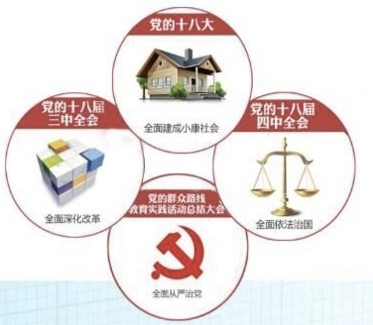
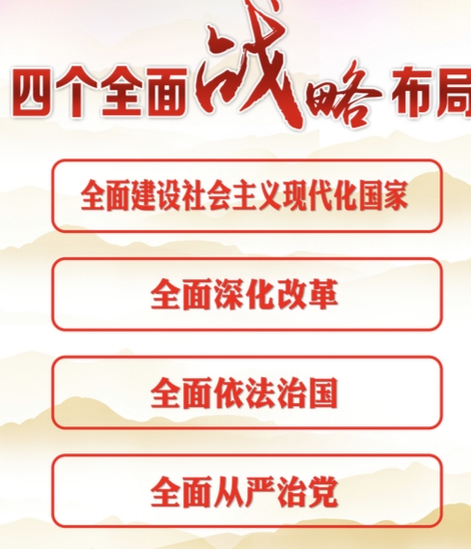
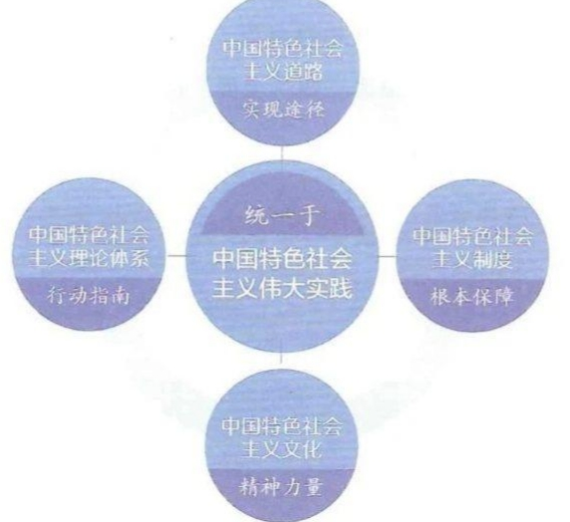
析案明理
（一）小组交流，合作探究：
1.“四位全面”战略布局的内容是什么？发生了怎样变化？
2.“四位全面”战略布局有着怎样的意义？
3.“四位全面”战略布局，它们之间有着怎样的关系？
4.“四个自信”的内容是什么？
5.改革开放以来，我们取得一切成绩和进步的根本原因是什么？

Slide 10
析案明理
（二）归纳总结：
1.“四个全面”战略布局的内容是 全面建成小康社会，全面深化改革，全面依法治国，全面从严治党。党的十九届五中全会根据历史条件的变化，对“四个全面”进行了新表述：把全面建成小康社会，变成全面建设社会主义现代化国家。
2.“四个全面”战略布局是新时代治理国家的治国理政的牛鼻子。具体来说，“四个全面”战略布局，是我们党站在新的历史起点上，把握我国发展新特征确定的治国理政新方略，是新的时代条件下推进改革开放和社会主义现代化建设、坚持和发展中国特色社会主义的战略抉择。
3.全面深化改革，全面依法治国，全面从严治党这三大战略举措，对实现全面建设社会主义现代化战略目标一个都不能缺，只有全面深化改革，发展才能有动力，社会才能有活力，只有全面依法治国，国家生活和社会生活才能有序运行，才能实现社会和谐稳定，只有全面从严治党，党才能做到“打铁必须自身硬”，也才能发挥好领导核心作用 。
4.“四个自信”道路自信、理论自信、制度自信、文化自信，
5.归结起来就是开辟了中国特色社会主义道路，形成了中国特色社会主义理论体系，确立了中国特色社会主义制度，发展了中国社会主义文化 。

Slide 11
我说我知
是新时代治国理政的“牛鼻子”
内容和联系
协调推进“四个全面”
战略布局
坚定“四个自信
内容和意义

Slide 12
践行你我
我们青少年为协调“四个全面”战略布局做些什么？
生1：树立远大的理想，立志报效祖国
生2：坚持党的领导，热爱党，热爱祖国
生3：努力学习，掌握过硬本领，为将来报效祖国打下坚实基础，做一个为民办事的好官
生4：坚定“四个自信”，做一个自信的中国人
生5：以实际行动培育和践行社会主义核心价值观
生6：努力学习科学文化知识，掌握先进科学技术，为国家贡献自己的力量
……

Slide 13
阅读收获
1. 习语金句
四个全面”的战略部布是从我国发展现实需要中得出来的，从人民群众的热切期待中得出来的，也是为推动解决我们面临的突出矛盾和问题提出 来的 。
——习近平
文化自信是一个国家、一个民族发展中更基本、更深层、更持久的力量。 ——习近平
2.金句摘抄
我们必须坚持“四个自信”，抓住机遇，迎接挑战，统筹推进“五位一体的总体布局”，协调推进“四个全面”战略布局，为实现中华民族伟大复兴而不懈奋斗。

Slide 14
谢谢聆听！

